Slide 1




2023
Estimasi Ketersediaan Padi Nasional sebagai Upaya Meningkatkan Ketahanan Pangan Menggunakan Algoritma XGBoost
Team 1 Group 4/ Swasembada Team
DATA ACADEMY ™

Slide 2
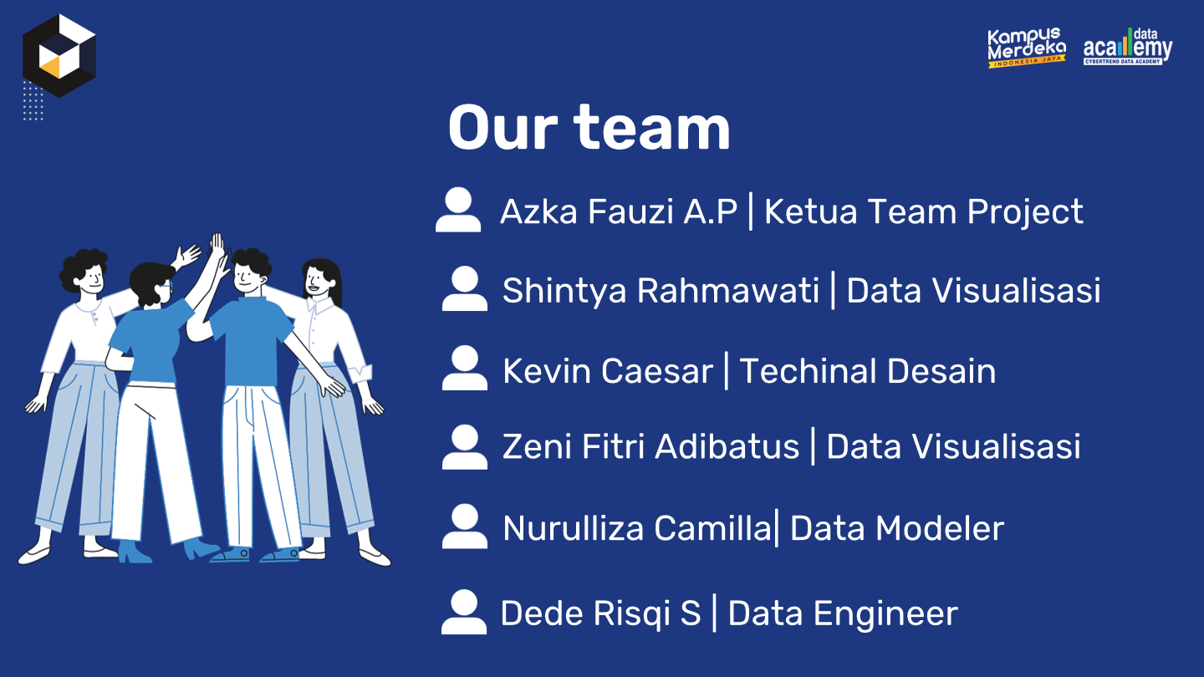

Slide 3


Latar Belakang
Ketahanan pangan dalam Undang-Undang Republik Indonesia Nomor 18 tahun 2012 mengenai pangan didefinisikan sebagai kondisi terpenuhinya pangan bagi rumah tangga yang tercermin dari tersedianya pangan yang cukup, baik jumlah maupun mutunya yang aman, merata, dan terjangkau.
Adanya upaya mewujudkan ketahanan pangan nasional yang dihasilkan dari ketersediaan, kontribusi yang merata, dan harga yang terjangkau terhadap pangan. Maka, disini kami mencoba memberikan rekomendasi akan Optimalisasi Kebijakan Produksi Padi.

Slide 4



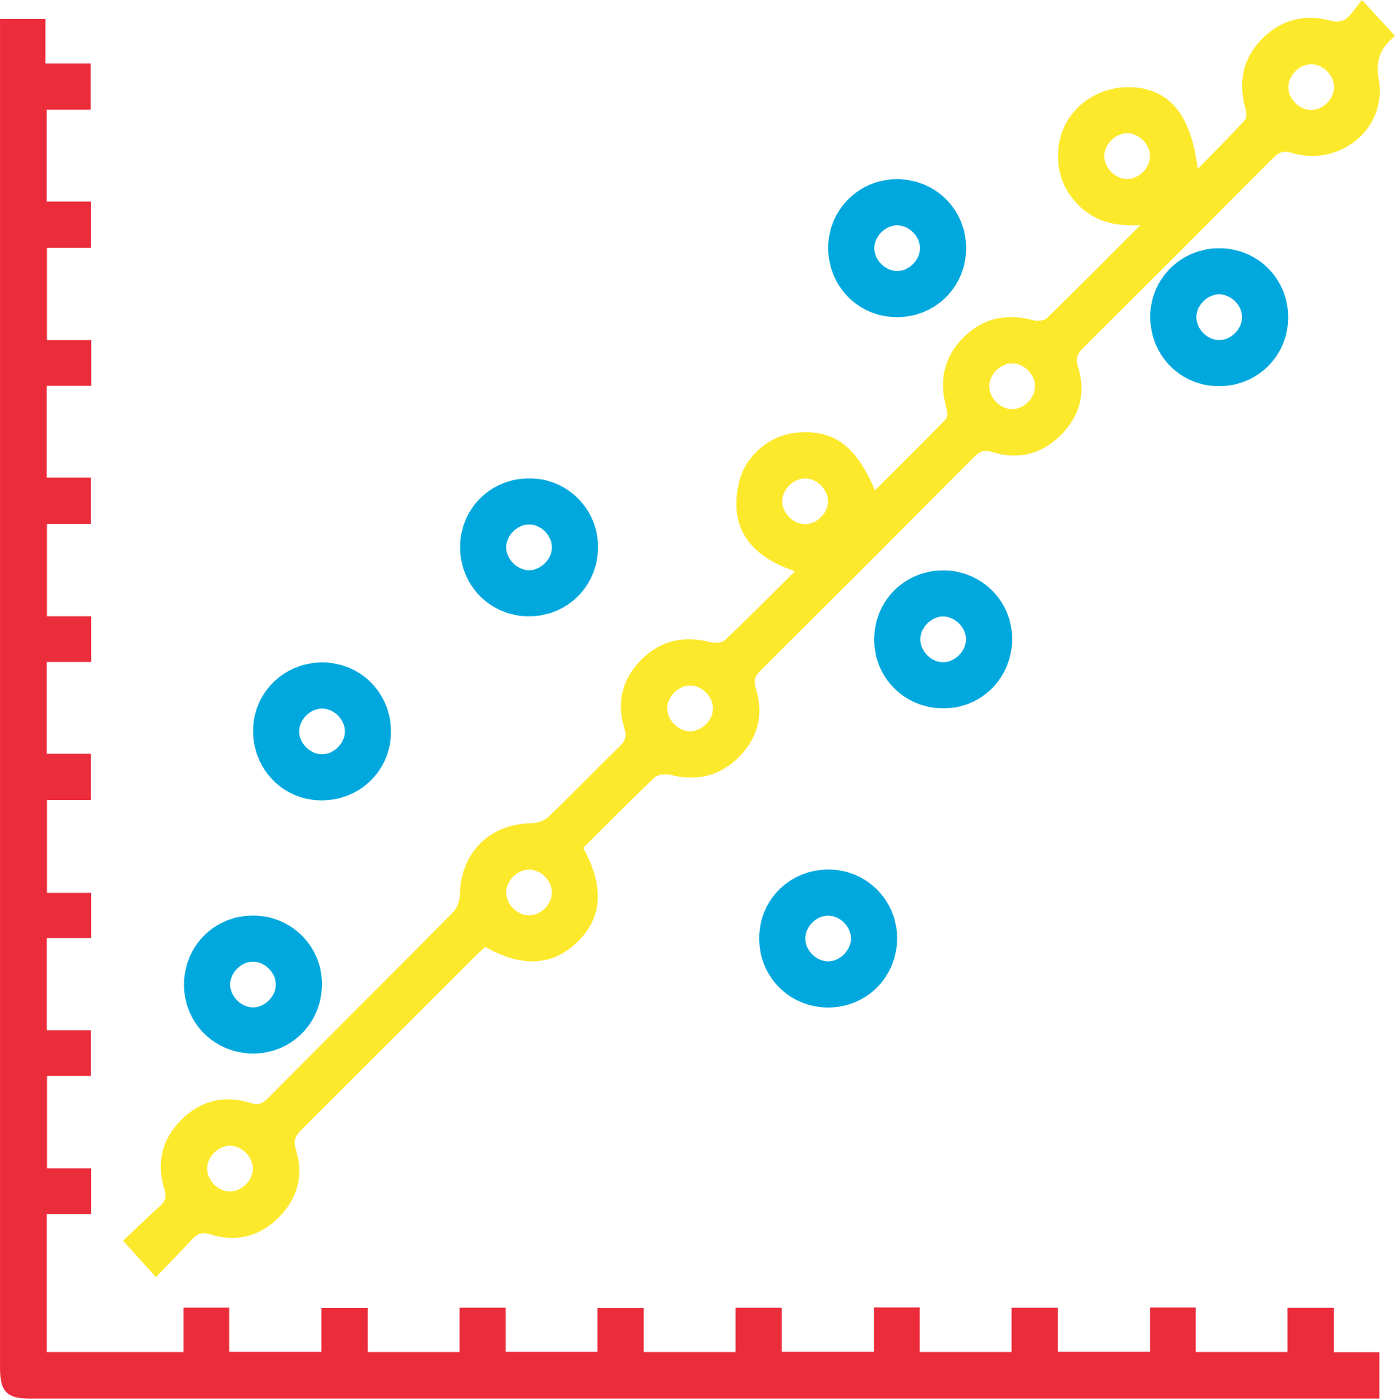



Langkah-langkah Project
01
02
03
04
05
06
Business Understanding
Data Understanding
Data Preparation
Data Analysis and Exploration
Data Modelling
Pembuatan Dashboard

Slide 5



Business Understanding
Upaya memastikan ketersedian pangan (padi) di Indonesia dan untuk mengatasi masalah defisitnya produksi beras di beberapa provinsi. Maka, dilakukan estimasi produksi padi pada tahun 2023 sebagai langkah awal untuk mengambil kebijakan dan tindakan preventif lainnya.
Faktor - faktor yang dinilai berpengaruh terhadap produksi yaitu luas panen, jumlah penduduk, konsumsi rumah tangga, suhu, harga beras dan penyinaran matahari.

Slide 6


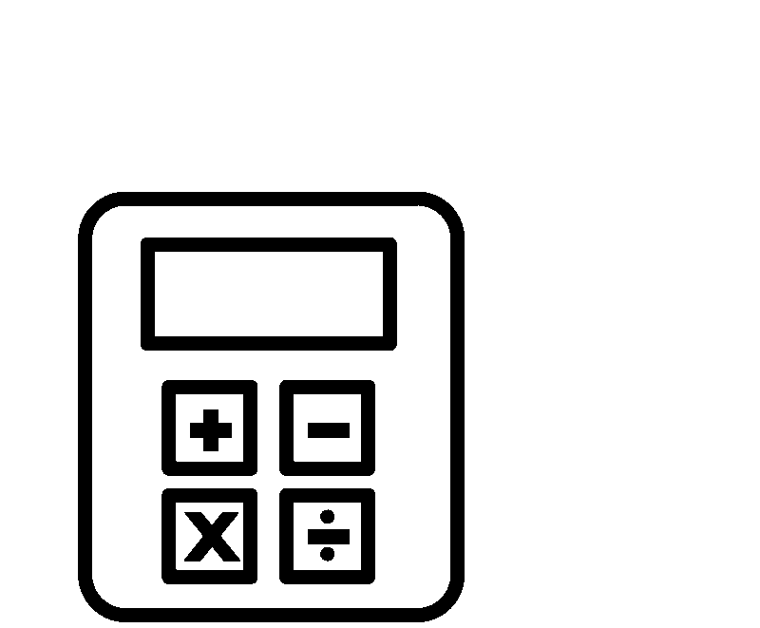

Our Goals
Estimasi Produksi
Pengambilan Keputusan
Perkiraan jumlah produksi padi berdasarkan luas panen jika ditingkatkan 0,4%, jumlah penduduk, konsumsi rumah tangga, suhu, harga beras dan penyinaran matahari.
Mengetahui provinsi mana saja yang berhasil surplus beras dan merekomendasikan saran terbaik kedepannya

Slide 7
Data Understanding
Data Collection
Pengumpulan data dilakukan dengan mengambil data dari website https://www.bps.go.id/ , antara lain:
Luas Panen, Produksi, dan Produktivitas Padi Menurut Provinsi 2018 - 2022
Data konsumsi komoditas beras, perhitungan surplus dan defisit 2018 - 2022
Suhu dan Penyinaran Matahari Menurut Provinsi 2018 - 2022

Slide 8




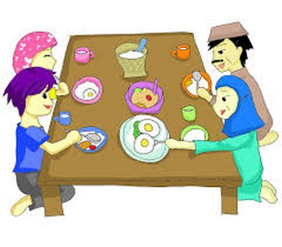




Variable Data
Luas Panen dan Provinsi
Produksi Padi & produktivitas
Jumlah Penduduk
Produksi Beras
Proyeksi Konsumsi Beras Rumah Tangga
Surplus atau Defisit beras
Lama Penyinaran Matahari
Harga Beras
Suhu

Slide 9
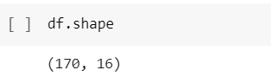
Data Preparation
Data berasal dari file terpisah, yang kemudian digabungkan menjadi gambar dibawah ini :
Total keseluruhan data yang ada
Data Cleaning
Menghilangkan missing value, mensinkronkan format data.

Slide 10
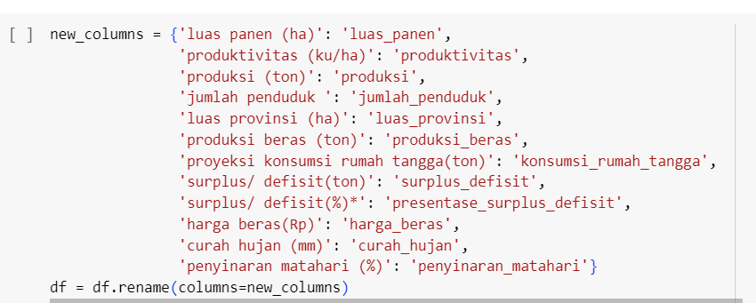
Data Preparation
Data Cleansing
Mengedit nama kolom, menghilangkan missing value, mensinkronkan format data.

Slide 11
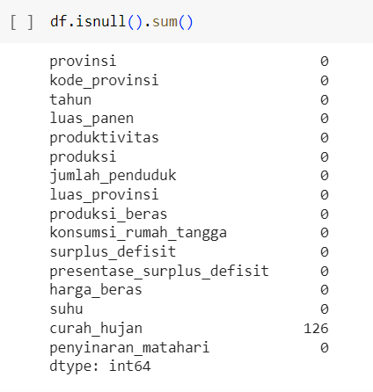
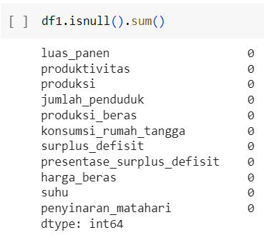
Data Preparation
Data Cleaning
Mengedit nama kolom, menghilangkan missing value, mensinkronkan format data.

Slide 12
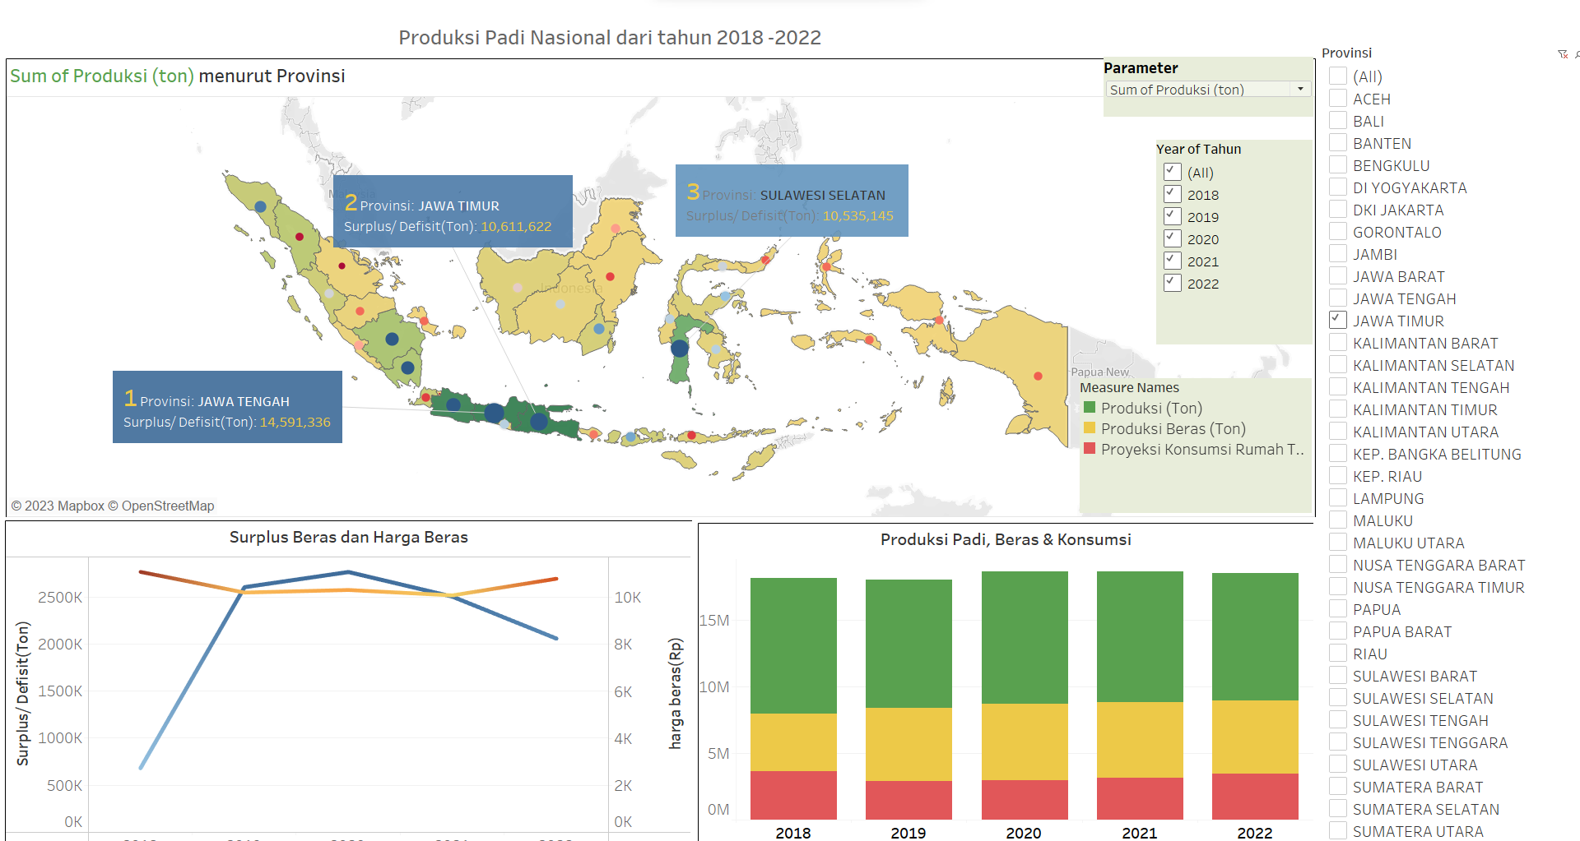
Analisa Data

Slide 13
Algoritma yang dikembangkan dari gradient boosting. Gradient boosting merupakan algoritma yang dapat menemukan solusi yang optimal untuk berbagai masalah khususnya pada regresi, klasifikasi dan ranking. XGBoost menggunakan model yang lebih teratur untuk membangun struktur pohon regresi, sehingga dapat memberikan kinerja yang lebih baik dan mampu mengurangi kompleksitas model untuk menghindari overfitting.
Data Modelling
Algoritma : XGboost

Slide 14
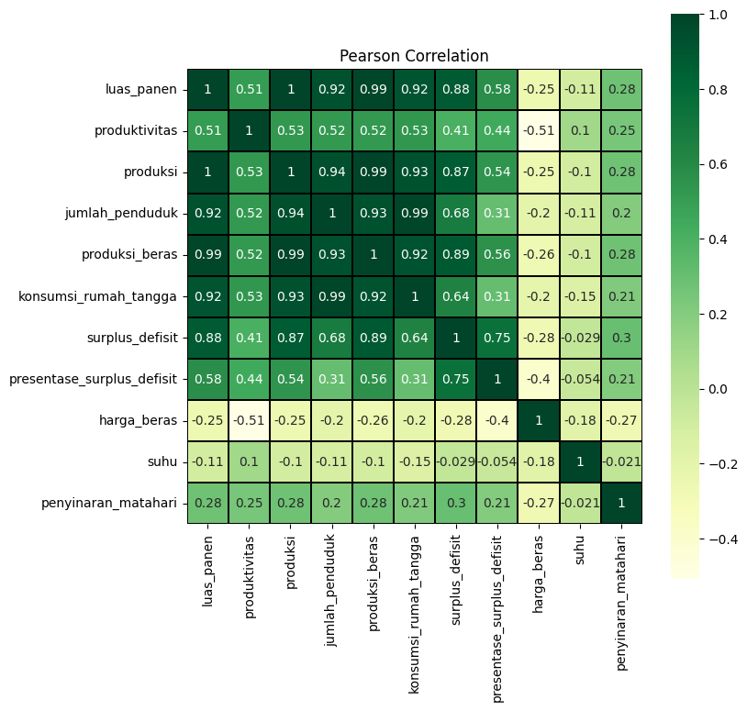
Korelasi Variabel

Slide 15
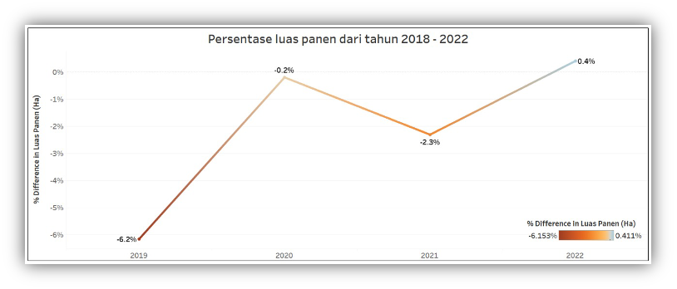
IMPLEMENTASI MODEL XGBOOST
XGBOOST
Data yang digunakan
Data yang digunakan untuk estimasi merupakan data asumsi, yang diperoleh dari peningkatan pada luas panen sebesar 0,4% dari tahun 2022. Peningkatan tersebut diambil berdasarkan grafik di bawah ini :

Slide 16
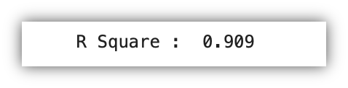
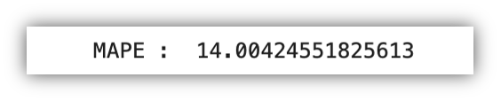
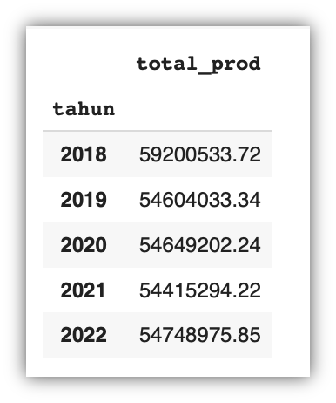
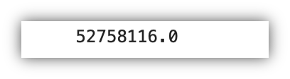
R Square & MAPE
XGBOOST
XGBOOST
Nilai R Square sebesar 0,909 atau 90.9% menunjukkan bahwa variabel x berpengaruh terhadap variabel y sebesar 90.9% . Sedangkan nilai MAPE sebesar 14,00 menunjukkan bahwa kemampuan model baik untuk melakukan peramalan.
Hasil Estimasi
Diperoleh nilai estimasi untuk total produksi pada tahun 2023 yaitu sebesar 52.758.116 ton. Dimana nilai tersebut mengalami penurunan dari tahun sebelumnya.

Slide 17
Prediksi Time - Series Model ARIMA
ARIMA atau Auto Regressive Integrated Moving Average adalah model yang banyak dipakai dalam peramalan data time series univariat. Sesuai namanya, model ARIMA terdiri 3 komponen yaitu Auto Regressive (AR), Integrated (I) dan Moving Average (MA) dan dinotasikan sebagai ARIMA(p, d, q). Hasil dari estimasi 2023 selanjutnya dilakukan pemodelan time - series menggunakan ARIMA untuk mengetahui produksi padi 5 tahun kedepan.
XGBOOST
Hasil Prediksi
ARIMA Predictions
2024-12-31 00.00.00 | 55.599.362,01
2025-12-31 00.00.00 | 54.937.717,36
2026-12-31 00.00.00 | 55.091.795,31
2027-12-31 00.00.00 | 55.055.915
2028-12-31 00.00.00 | 55.064.270,49
Diperoleh prediksi data Total Produksi untuk Tahun 2024 - 2028 di Indonesia.

Slide 18
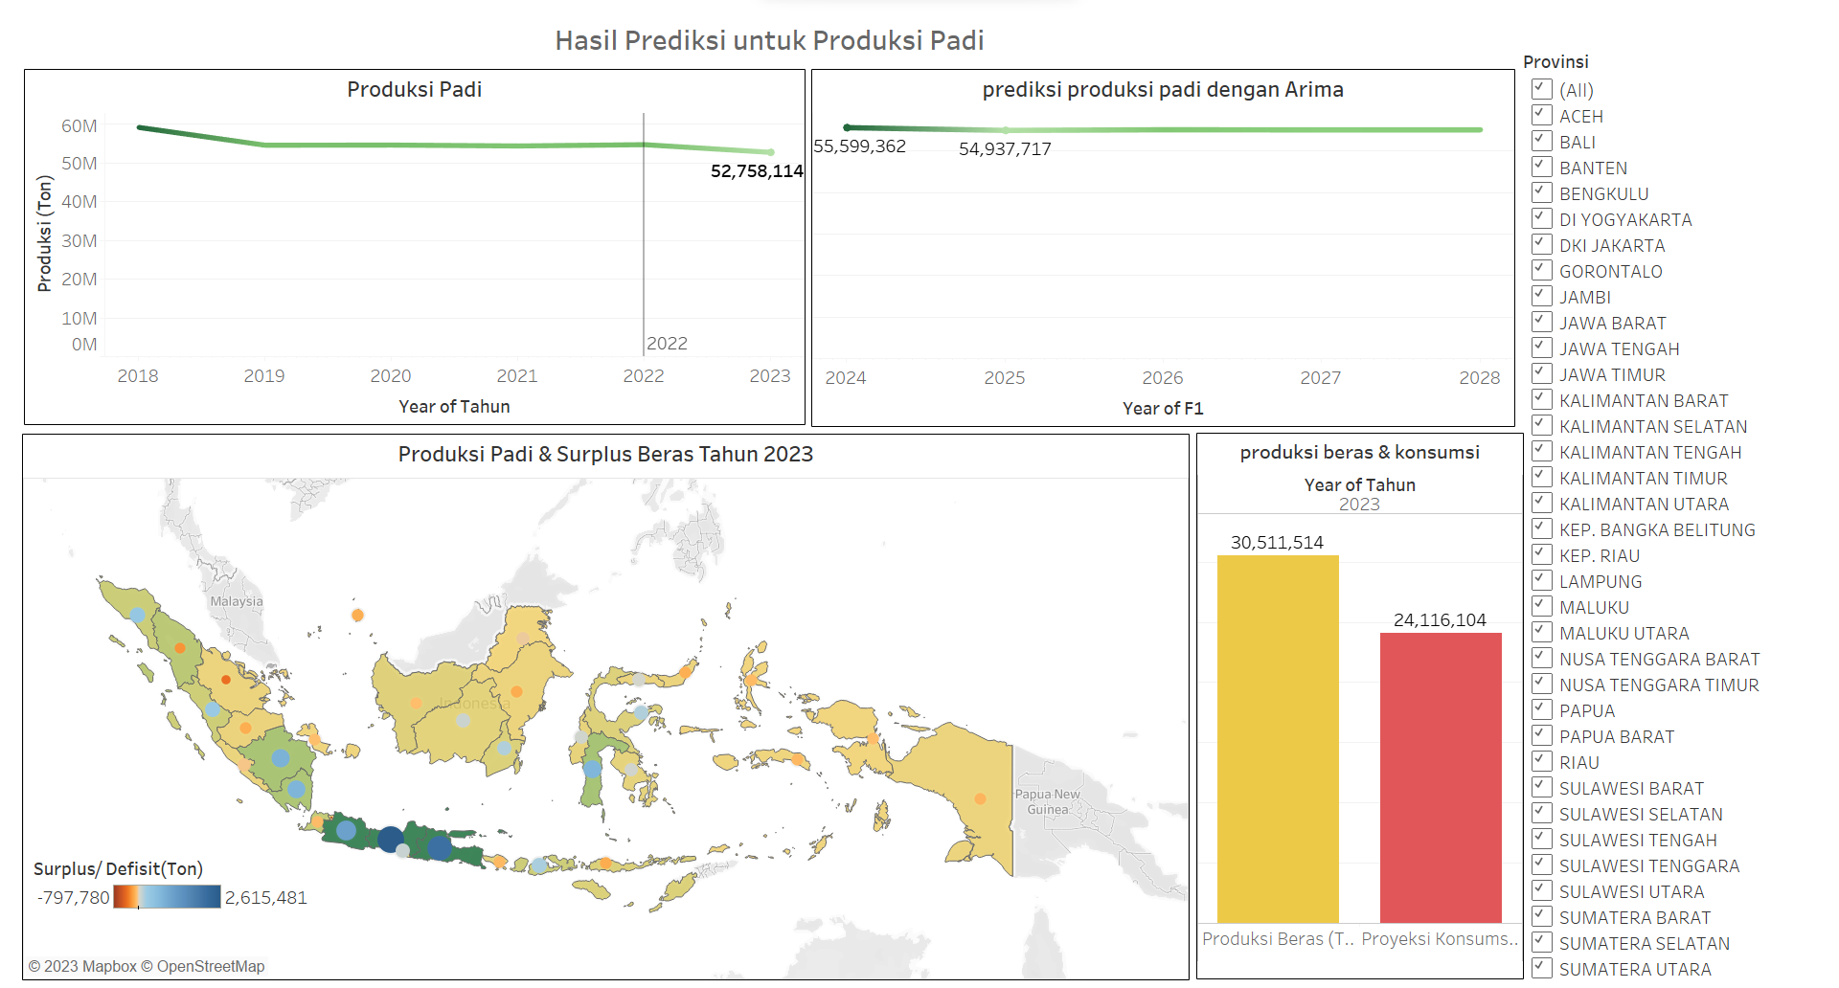
Dashboard hasil prediksi

Slide 19
Kesimpulan
Pada tahun 2023 terdapat 16 provinsi yg bisa surplus:
JAWA TENGAH, JAWA TIMUR, JAWA BARAT, SUMATERA SELATAN, LAMPUNG, SULAWESI SELATAN, ACEH, SUMATERA BARAT, NTB, SULAWESI TENGAH, KALIMANTAN SELATAN, DI YOGYAKARTA, KALIMANTAN TENGAH, SULAWESI BARAT, SULAWESI TENGGARA, GORONTALO
Dari hasil prediksi untuk 5 tahun kedepan yang didapatkan, maka kami dapat menyarankan:
Provinsi dengan penghasil padi tinggi dapat membantu memenuhi kebutuhan padi pada provinsi dengan produksi rendah
Peningkatan produktivitas padi di lahan yang tersedia sehingga dapat membantu dalam pemenuhan produksi padi, dengan menerapkan beberapa teknik pertanian yang lebih optimal dan intensif seperti pertanian vertikal, hidroponik, atau sistem pertanian berkelanjutan
Memastikan distribusi beras dapat berjalan lancar pada provinsi yang surplus ke provinsi yang membutuhkan agar tidak terjadi kenaikan harga yg berlebih
Konservasi Tanah dan Pengelolaan Air, yaitu dengan mengurangi penggunaan bahan kimia yang berlebihan dan menggunakan teknologi irigasi yang efisien.
Peran pemerintah untuk mengadakan riset dan Inovasi di bidang pertanian, juga melakukan pelatihan bagi petani untuk mempelajari praktik terbaru dalam budidaya padi, pengelolaan lahan, teknologi pertanian, dan strategi yang dapat membantu Anda menghadapi tantangan penurunan luas lahan pertanian padi.

Slide 20




Thank You
Swasembada Team.
DATA ACADEMY ™

